Slide 1
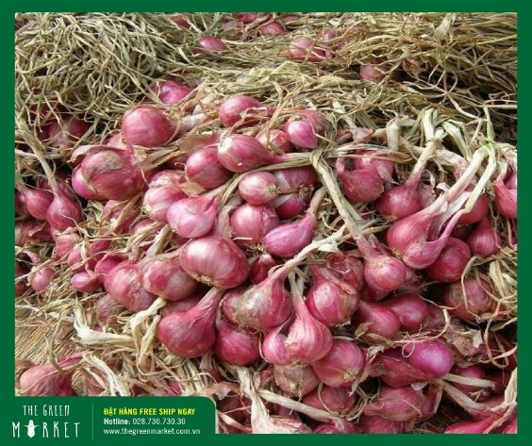
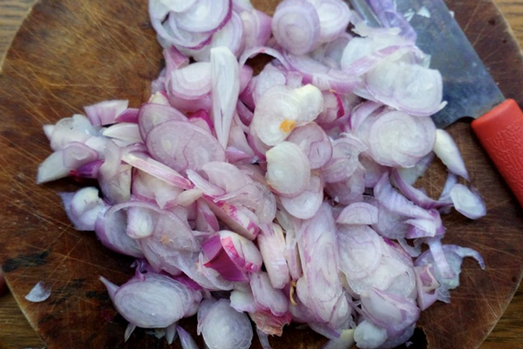
Hành tím ta
Tuy chỉ là gia vị mắm muối thêm vào nhưng hành tím cũng là một nguyên liệu không thể thiếu được, tạo nên ấn tượng đáng nhớ, sự mộc mạc mà hấp dẫn đến khó tả cho chiếc bánh bột lọc Quảng Bình.
Hành khô được sử dụng trong chiếc bánh bột lọc Phương Thu là loại hành tím ta.
Hành tím ta có vị cay, mùi hăng, có tác dụng rất tốt cho sức khỏe: kháng khuẩn, chống viêm, lợi tiểu, hạ đường huyết, hạ huyết áp. Loại củ này được mệnh danh là "vua của các loại rau củ có tác dụng phòng trị bệnh"

